Slide 1


PRESENTAMOS
IA
TRAYECTOR
Identificamos señales. Anticipamos riesgos. Acompañamos futuros.

Slide 2





¿QUE VEREMOS EN ESTA PRESENTACIÓN?
Equipo de Trabajo
Descripción de Proyecto
Fundamentación
Objetivos
Metodologías y Evidencias
Plan de Trabajo y Carta Gantt

Slide 3

Descripción del Proyecto APT
Proyecto: TrayectorIA
Área de Desempeño:
Competencias:
Análisis de datos: Recopilación, limpieza y estudio de información académica.
Minería de datos aplicada a patrones de abandono estudiantil.
Machine Learning: Desarrollo y validación de modelos predictivos de deserción.
Implementación de modelos predictivos de alto rendimiento.
Gestión de información: Generación de perfiles de riesgo e indicadores clave.
Traducción de resultados analíticos en decisiones institucionales.
Toma de decisiones: Soporte analítico para intervenciones preventivas tempranas.
Evaluación de desempeño mediante métricas de validación rigurosas.

Slide 4
Relevancia del Proyecto
Problema
  La deserción estudiantil representa una problemática para las instituciones de educación superior, Y los sistemas preventivos de deserción actualmente tienen mucho por mejorar.
Justificación
  TRAYECTORIA busca utilizar técnicas de minería de datos y aprendizaje automático para predecir el riesgo de deserción e identificar perfiles de estudiantes con características similares. Esto permitirá generar información que facilite la toma de deciciones respecto al tema.

Slide 5
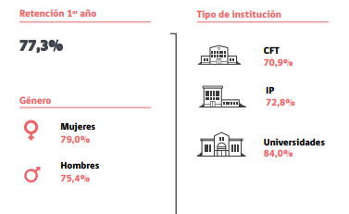
EVIDENCIAS
Segun SIES, en 2024, el 22,7% de los alumnos abandonaron su carrera en primer año

Slide 6
DESCRIPCIÓN Y PERTENENCIA
  TRAYECTORIA busca desarrollar un modelo predictivo mediante técnicas de minería de datos y aprendizaje automático para identificar estudiantes con riesgo de deserción. Además, permitirá reconocer perfiles y factores asociados al abandono, presentando los resultados de forma visual para facilitar su interpretación.
  El proyecto es pertinente para Ingeniería en Informática porque aplica minería de datos, estadística y aprendizaje automático a una problemática real de la educación superior. Sus resultados pueden apoyar la detección temprana de estudiantes en riesgo y la toma de decisiones basada en datos.

Slide 7
Integrantes Del Equipo
INTEGRANTE 1
INTEGRANTE 2
INTEGRANTE 3
Nombre: Benjamin Torres
Nombre: Denilxon Azua
Nombre: Juan Rebolledo
Rol del Equipo: Líder Técnico / ML Engineer & Backend
Rol del Equipo: Frontend Developer / UX & Data Visualization Specialist
Rol del Equipo: Data Engineer / QA Continuo & Project Documentation

Slide 8










Stack Tecnologico
FrontEnd
BackEnd
Base de Datos
HTML5
CSS3
Javascript
Python
FastAPI
SQL Server
Modelo Machine Learning
Procesamiento de Datos
Visualización
Pandas
NumPy
Chart.js
Scikit Learn

Slide 9
Objetivos del Proyecto
Objetivo General
Desarrollar un modelo predictivo basado en técnicas de minería de datos y aprendizaje automático que permita identificar anticipadamente a estudiantes con riesgo de deserción.
01
02
03
Preparar un conjunto de datos robusto para su posterior análisis.
Realizar un análisis exploratorio para descubrir patrones iniciales en los datos.
Evaluar diversos modelos de aprendizaje automatico para identificar el de mejor rendimiento.
04
05
06
Identificar y clasificar los perfiles claves de estudiantes con mayor riesgo de deserción.
Validar y medir rigurosamente los resultados predictivos obtenidos por el modelo.
Desarrollar visualizaciones con insights clave y propuestas efectivas de solución.

Slide 10
METODOLOGIA
Para el desarrollo del proyecto TRAYECTORIA se utilizará una metodología tradicional/híbrida, combinando una planificación estructurada de las etapas del proyecto con prácticas iterativas que permitan revisar y mejorar los resultados durante el desarrollo. La metodología estará orientada al análisis de datos y al desarrollo de un modelo predictivo de deserción estudiantil.
Roles
Benjamín Torres: Líder Técnico / ML Engineer & Backend
Denilxon Azua: Frontend Developer / UX & Data Visualization Specialist
Juan Rebolledo: Data Engineer / QA Continuo & Project Documentation

Slide 11
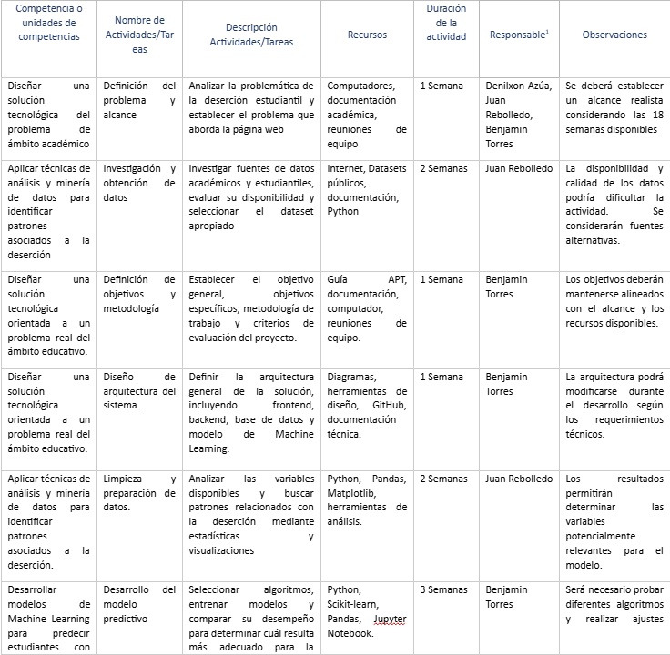
Plan de Trabajo

Slide 12
Fases del Plan de Trabajo
1. Alcance y Definición
2. Obtención de Datos
3. Arquitectura
1 Semana
2 Semanas
1 Semana
Establecer el problema de la deserción estudiantil, objetivos generales y viabilidad operativa en 18 semanas.
Investigación de fuentes académicas públicas, limpieza inicial y evaluación del dataset del trabajo.
Diseño estructural de la solución tecnológica incluyendo componentes Frontend, Backend y Machine Learning
4. Preparación de Datos
5. Modelo Predictivo
6. Ejecución y Ajustes
2 Semanas
3 Semanas
Cronograma Total
Análisis estadístico profundo de variables, búsqueda de patrones de deserción y visualizaciones previas.
Entrenamiento, selección y comparación de algoritmos de Machine Learning para predecir estudiantes en riesgo.
Seguimiento continuo de actividades e iteraciones técnicas para asegurar los resultados esperados.

Slide 13
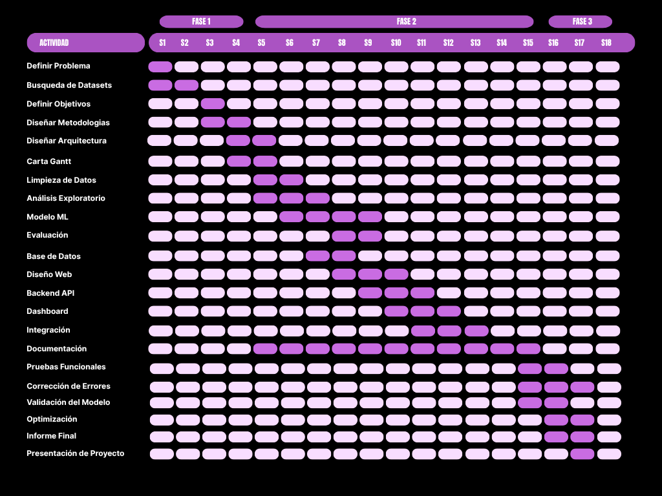
Carta
Gantt

Slide 14

GRACIAS

